Slide 1
Kỹ thuật vi xử lý
Học Phần: Kỹ thuật vi xử lý EE3480
Nguyễn Đại Dương
Bộ môn Kỹ thuật đo và Tin học công nghiệp Trường ĐHBK Hà Nội

Slide 2
Yêu cầu môn học
Sinh viên bắt buộc phải hoàn thành Điện tử số và Điện tử tương tự
Học song song với Kỹ thuật lập trình

Slide 3
Tài liệu tham khảo
“Microprocessors & Microcontroller Systems”, D.A.Godse A.P.Godse, Technical Publications, 2008
“Computer Organization and Architecture Designing for Performance”, William Stallings, Prentice Hal, 2010
“Embedded Controller Hardware Design”, Ken Arnold, LLH Technology Publishing, 2000
“Digital Design: Principles & Practices” – John F Wakerly – Printice Hall
Notes:
organization /,ɔ:gənai'zeiʃn/

Slide 4
Mục lục
Chương 1: Cấu trúc và hoạt động của hệ Vi xử lý
Chương 2: Vi điều khiển MCS51
Chương 3: Lập trình bằng hợp ngữ MCS51
Chương 4: Vào ra số
Chương 5: Ghép nối cơ bản

Slide 5
Chương 1: Cấu trúc và hoạt động của hệ Vi xử lý

Slide 6
Biểu diễn số trong hệ VXL
1.1 Khái niệm cơ sở
Thực tế cuộc sống lại sử dụng hệ 10
Máy tính làm việc với “0” và “1”
=> Cần hiểu cách biểu diễn số thông qua hệ nhị phân

Slide 7
Hệ thập phân
1.1 Khái niệm cơ sở
Ví dụ hệ đếm thập phân
1234 = 1 x 1000 + 2 x 100 + 3 x 10 + 4 x 1
Trong dãy số mỗi chữ số của dãy số được đánh trọng số tương ứng là lũy thừa của 10
135.68 = 1 x 100 + 2 x 10 + 5 x 1 + 6 x 0.1 + 8 x 0.01
Bằng việc sử dụng dấu phẩy cho phép sử dụng các trọng số là lũy thừa âm hoặc dương của 10
Tổng quát: một số D có dạng d₁ d₀ d₋₁ d₋₂
biểu diễn D = d₁ x 10¹ + d₁ x 10⁰ + d₋₁ x 10⁻¹ + d₋₂ x 10⁻²
10 được gọi là cơ số với các chữ số {0, 1, 2, 3, 4, 5, 6, 7, 8, 9}

Slide 8
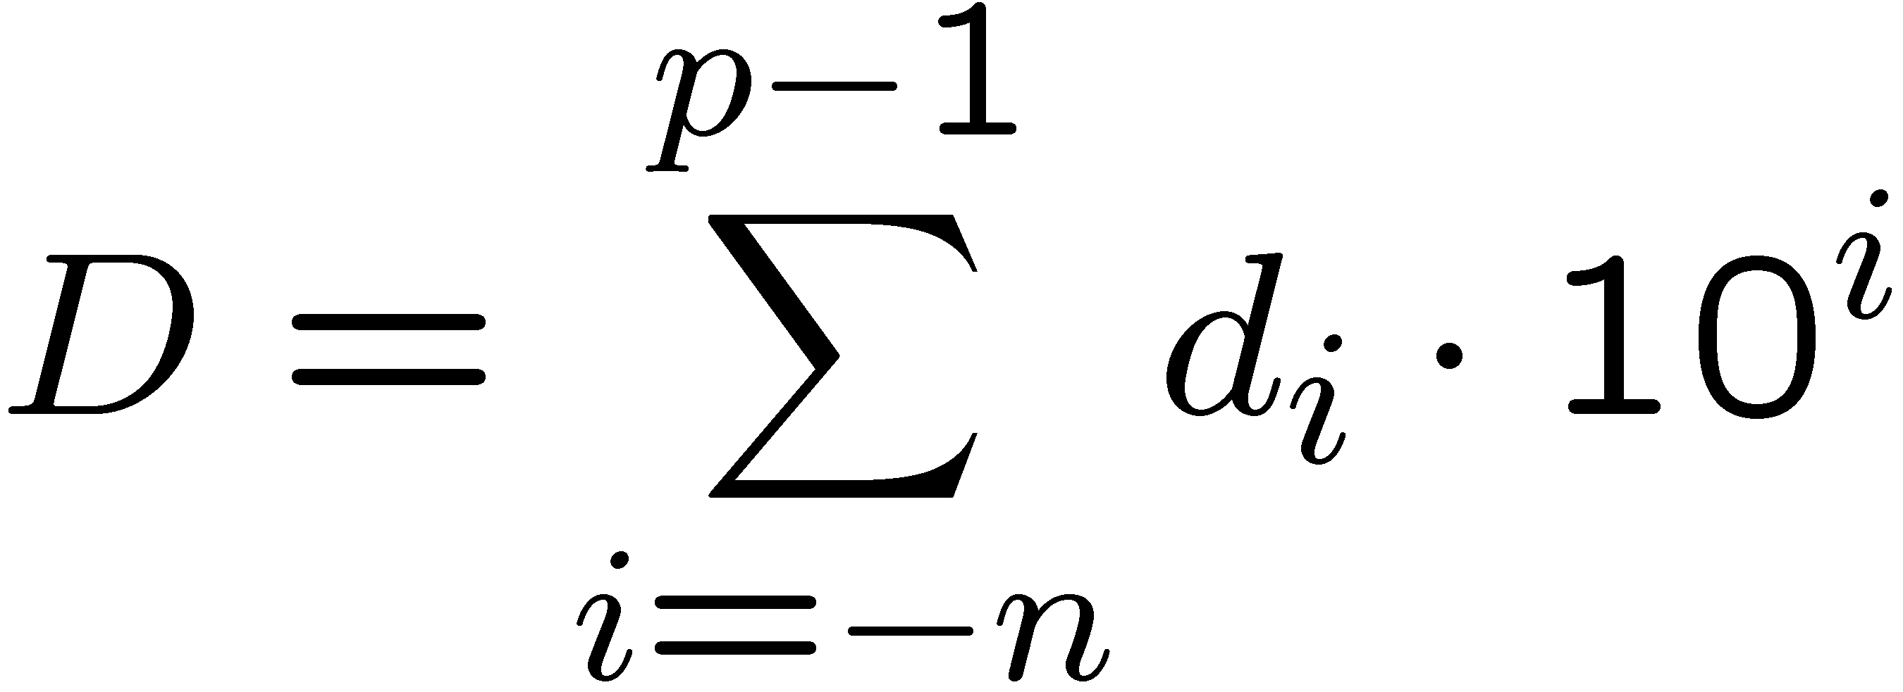
Hệ thập phân (tiếp)
1.1 Khái niệm cơ sở
Tổng quát, với một số D có dạng
d_{p-1}d_{p-2}...d₀.d₋₁...d_{-n}
với cơ số r (r: nguyên, lớn hơn 1) có giá trị
Số bên trái ngoài cùng được gọi là số có trọng số lớn nhất (most significant digit)
Số bên phải ngoài cùng được gọi là số có trọng số nhỏ nhất (least significant digit)

Slide 9
Hệ nhị phân
1.1 Khái niệm cơ sở
Trong các hệ thống số, thường sử dụng chỉ hai số 0 và 1 để biểu diễn → hệ nhị phân, các số được gọi là số nhị phân
Dấu phẩy trong hệ nhị phân được gọi là dấu phẩy nhị phân

Slide 10
Hệ nhị phân (tiếp)
Các số trong hệ nhị phân được gọi là bit
Số bên trái ngoài cùng trong hệ nhị phân được gọi là bit có trọng số lớn nhất (MSB: most significant bit)
Số bên phải ngoài cùng trong hệ nhị phân được gọi là bit có trọng số nhỏ nhất (LSB: least significant bit)

Slide 11
1.1.3 Hệ octave và hexa
Hệ thập phân quan trọng vì được sử dụng trong cuộc sống hàng ngày
Hệ nhị phân quan trọng vì sử dụng trong các hệ thống số
Tuy nhiên để thuận tiện cho việc viết văn bản, hệ octave và hệ hexa thường được sử dụng để biểu diễn các số trong hệ nhị phân:
octave sử dụng cơ số 8
hexa sử dụng cơ số 16

Slide 12
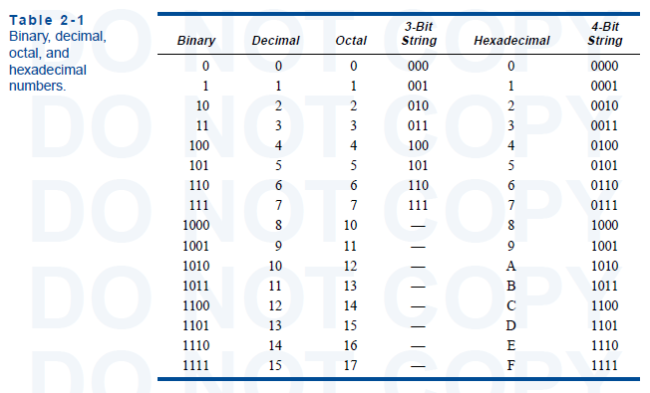

Slide 13
nhị phân → octave , hexa

Slide 14

octave , hexa → nhị phân

Slide 15
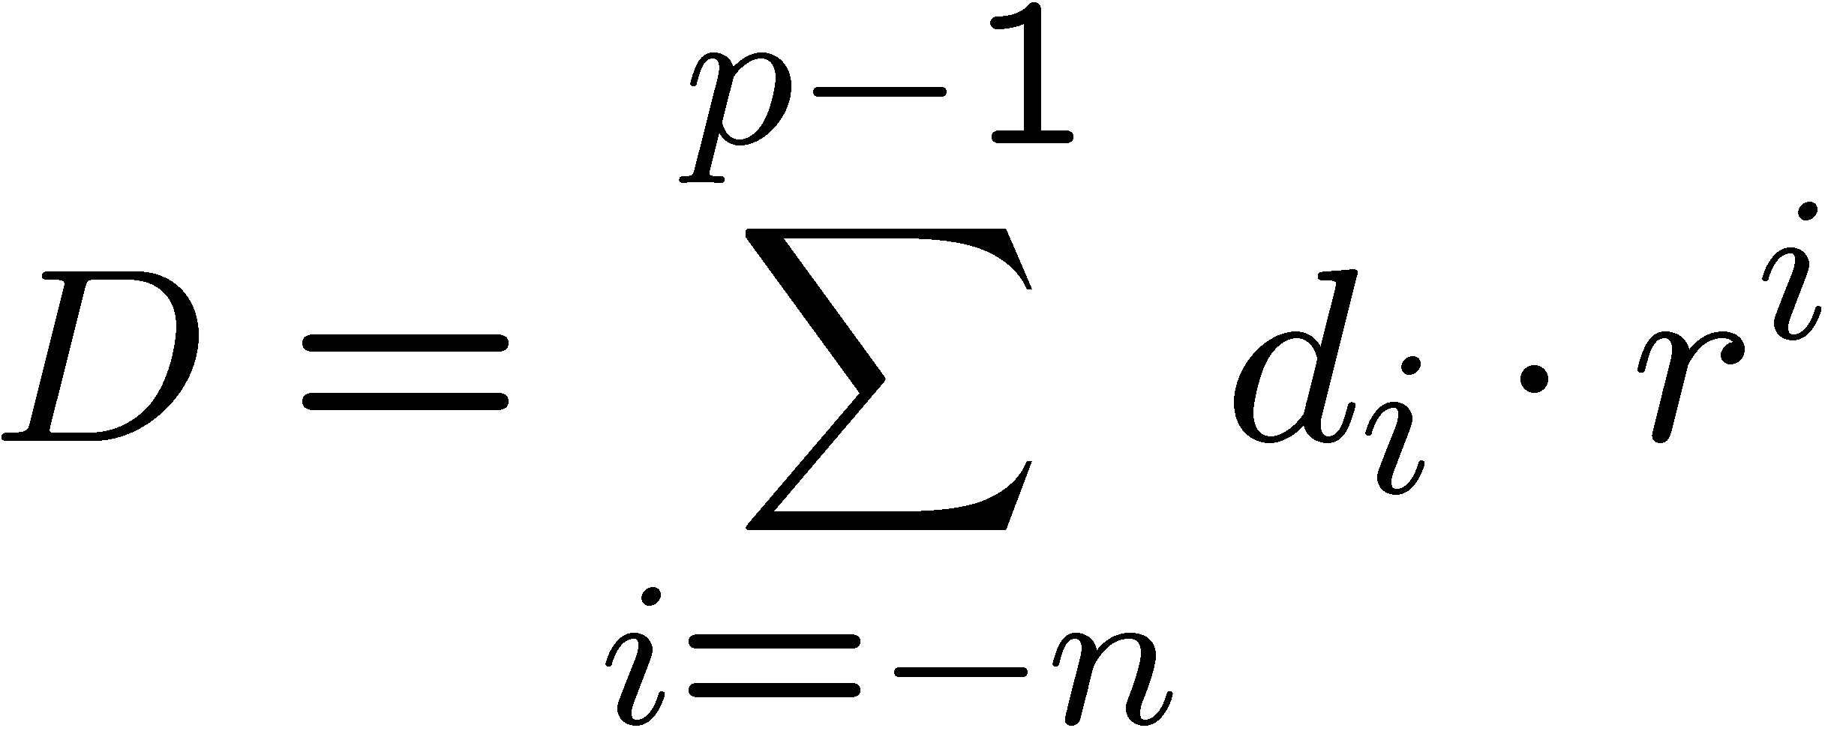
1.1.4 Biến đổi các hệ số
Với hệ đếm cơ số r, ta có
r là cơ số
p: số chữ số trước dấu phẩy
n: số chữ số sau dấu phẩy

Slide 16
Đổi một số qua hệ 10
Tổng quát chúng ta có:
((15.16+1).16+10)16+12

Slide 17
Đổi số nguyên từ hệ 10
Nếu chia cho r ta được:
với số dư là d₀
Nếu tiếp tục chia liên tiếp cho r ta sẽ được các số d1, d2, ...

Slide 18
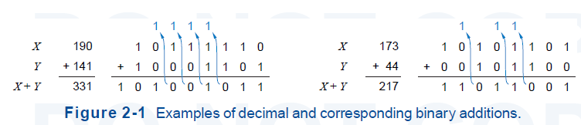
1.1.5 Cộng và trừ các số nhị phân
Phép cộng:

Slide 19
1.1.5 Cộng và trừ các số nhị phân
Phép trừ:

Slide 20
1.1.6 Biểu diễn các số âm
Có hai cách biểu diễn một số âm:
Cách 1: Dấu và giá trị tuyệt đối
Cách 2: Bù 2

Slide 21
Cách 1: Dấu và giá trị tuyệt đối
Sử dụng bit MSB là bit dấu:
“1” là âm
“0” là dương

Slide 22
Cách 1: Dấu và giá trị tuyệt đối (tiếp)
Khi xây dựng các bộ cộng cần các thao tác
kiểm tra dấu của hai số
nếu cùng dấu thì cộng giá trị tuyệt đối, sau đó gán trả lại bit dấu
nếu hai số khác dấu, cần so sánh hai số, lấy giá trị tuyệt đối lớn trừ đi giá trị tuyệt đối nhỏ, bit dấu là bit của số có giá trị tuyệt đối lớn hơn.
Cần các phép “ifs”, “add”, “sub” và “compare” → mạch phức tạp

Slide 23
Cách 2: Bù 2
Với số B = b_{n-1}...b₀ trong mã bù 2:
MSB có trọng số là -(2^{n-1}) thay vì là (2^{n-1})
Biểu diễn số trong khoảng -(2^{n-1}) đến (2^{n-1}-1)

Slide 24
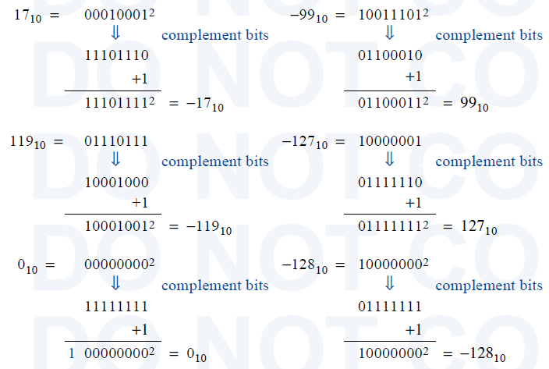

Slide 25
Cộng nhị phân trong mã bù 2
Phép tính luôn đúng nếu kết quả không vượt quá phạm vi biểu diễn số của hệ thống

Slide 26
Tràn số
tràn số chỉ xảy ra khi : hai toán hạng cùng dấu và dấu của kết quả lại khác dấu với hai toán hạng

Slide 27
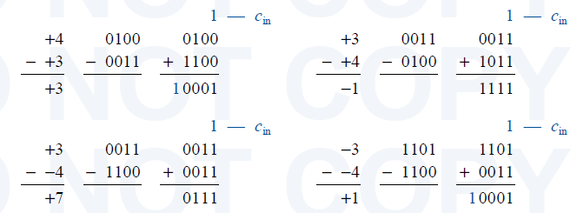
Trừ nhị phân
Sử dụng mã bù 2
lấy đảo bit của số trừ và cộng thêm 1

Slide 28
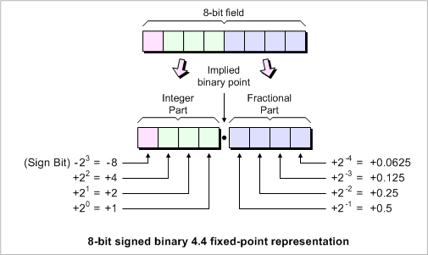
1.1.7 Số thực – dấu phẩy tĩnh

Slide 29


1.1.7 Số thực - dấu phẩy động
Chuẩn IEEE754-2008
1 bit dấu: S
8 bits mũ (lệch -127): E= e - 127
23 bits cho phần số có nghĩa, ngầm định có bit 1 trước dấu phẩy

Slide 30

1.1.7 Số thực - dấu phẩy động
Chuẩn IEEE754-2008
1 bit dấu: S
8 bits mũ (lệch -127): E= e - 127
23 bits cho phần số có nghĩa, ngầm định có bit 1 trước dấu phẩy

Slide 31
1.1.7 Số thực - dấu phẩy động (tiếp)
Exponent (8 bits) | Significand zero | Significand non-zero | Equation
00_{H} | zero, −0 | denormal numbers | (−1)^{signbits}×2⁻¹²⁶× 0.significandbits
01_{H}, ..., FE_{H} | normalized value |  | (−1)^{signbits}×2^{exponentbits−127}× 1.significandbits
FF_{H} | ±infinity | NaN (quiet, signalling)
Miền giá trị mũ chạy từ -126 đến 127. Hai giá trị mũ -127 và 128 để dành cho số đặc biệt nên với số thực dấu phẩy động 32 bits theo chuẩn IEEE754:
Số lớn nhất: (2−2⁻²³) × 2¹²⁷ ≈ 3.4 × 10³⁸
Số nhỏ nhất: (normal): 2⁻¹²⁶ ≈ 1.18 × 10⁻³⁸.
Số nhỏ nhất: (denormal): 2⁻¹⁴⁹ ≈ 1.4 × 10⁻⁴⁵.

Slide 32
1.1.8 Mã BCD
BCD: Binary Coded Decimal
Sử dụng tổ hợp 4 bits để mô tả số trong hệ thập phân
Có nhiều kiểu mã:
BCD 8421 (hay BCD): trọng số của 4 bit là 8, 4, 2, 1
BCD 2421: trọng số của 4 bit là 2, 4, 2, 1

Slide 34
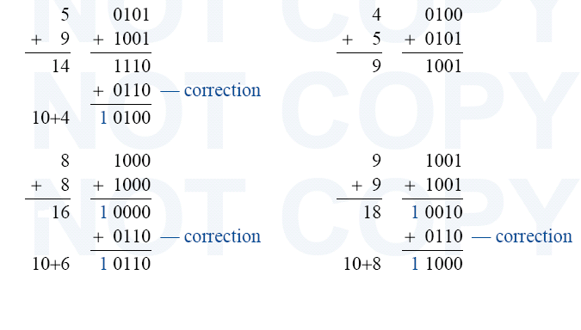
Cộng hai số BCD
Nếu có carry out cần cộng thêm 0110 vào để hiệu chỉnh

Slide 35
1.1.9 Mã các ký tự
Có thể sử dụng tổ hợp các bit để mã hóa “data”
Mã các ký tự thường được sử dụng trong các chương trình máy tính
Thường sử dụng mã ASCII (American Standard Code for Information Interchange) 0XXXYYYY:
Tổ hợp mã các ký tự thông thường
Tổ hợp một số ký tự điều khiển

Slide 36
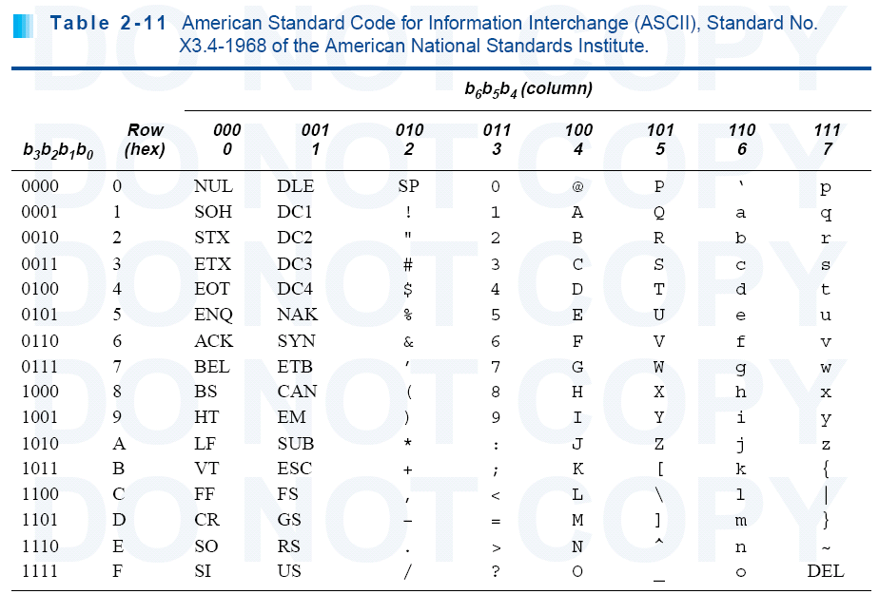

Slide 37
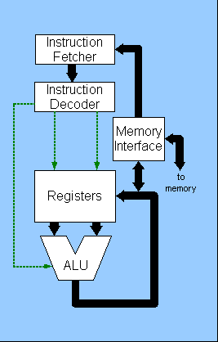
1.2 Vi xử lý là gì ?
Vi xử lý một đơn vị xử lý trung tâm (CPU), có khả năng:
Thực hiện một tập các thao tác (lệnh). Các lệnh được cất trong bộ nhớ
Đọc và ghi với bộ nhớ ngoài thông qua các bus
Hiển thị hoặc truyền dữ liệu (I/O)
ALU: khối xử lý số học và logic
Bộ nhớ
ROM (Read Only Memory)
RAM (Random Access Memory)

Slide 38
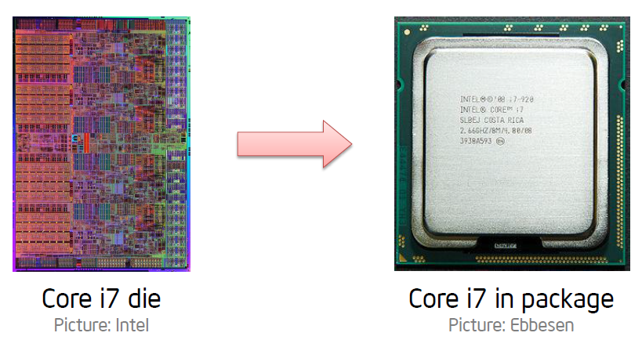
1.2.1 Vi xử lý là gì ? (tiếp)
Vi xử lý là một vi mạch (IC) tích hợp hàng nghìn transistors

Slide 39
1.2.1 Lịch sử phát triển của vi xử lý
Máy tính kỹ thuật số đầu tiên ENIAC (Electronic Numerical Intergrator And Calculator) ra đời năm 1946, tại viện nghiên cứu quân đội Mỹ (U.S. Army)
Được thiết kế bao gồm:
17 468 vacuum tubes
7 200 đi-ốt
1 500 rơ-le
70 000 điện trở
10 000 tụ điện
Công suất tiêu thụ: 150 kW
Kích thước: 72 m²
Trọng lượng: 27 tấn
Hệ thống bị lỗi trung bình sau 6h hoạt động
☹
Chưa ra đời Transistor!

Slide 40
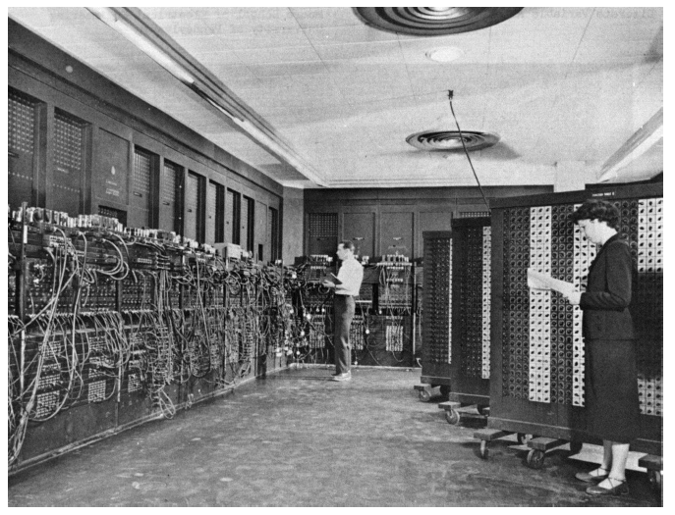
Electronic Numerical Integrator & Calculator
Glen Beck (áo trắng) và Betty Snyder (foreground) lập trình cho máy tính ENIAC tại tòa nhà BRL 328, ủy nhiệm bởi quân đội Mỹ để tính toán bảng bắn đạn/pháo

Slide 41
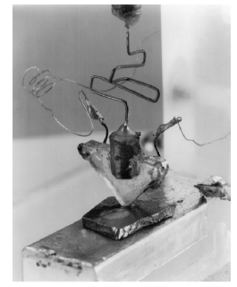
Transitos đầu tiên phát minh năm 1947
Sử dụng Germanium (Ge- Clemens Winkler)
Phát minh bởi nhóm nghiên cứu của William Shockley tại PNC Bell Labs
Shockley đạt giải Nô-ben về vật lý sau đó
Shockley semiconductors thành lập năm 1955 tại Palo Alto (Phía Tây Bắc hạt Santa Clara, California, Mỹ)
Năm 1957, Bob Noyce, Gordon Moore và 6 đồng nghiệp khác rời khỏi Shockley semiconductors, thành lập Fairchild semiconductor

Slide 42
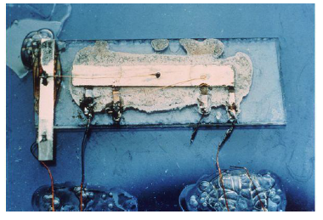
1959, ra đời mạch tích hợp đầu tiên
Phát minh bởi Bob Noyce hãng Fairchild semiconductor và Jack Kilby của hãng Texas Instruments
Năm 1968, Noyce và Moore rời khỏi Fairchild, thành lập Intel
Mỗi IC chứa 1 bóng bán dẫn đơn và các phần tử hỗ trợ khác
Mạch tích hợp (IC) đầu tiên có kích thước 1.6x11.1 mm
Nguồn: TI

Slide 43
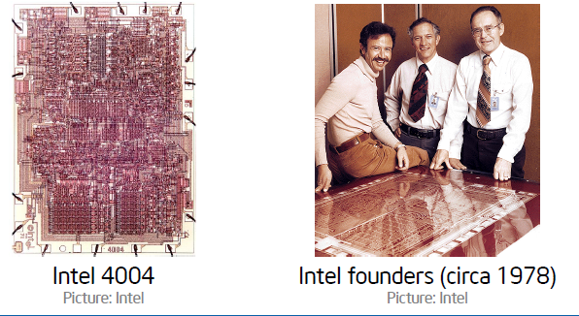
Sản phẩm vi xử lý đầu tiên – 4004 của Intel
1971 Intel đưa ra thị trường chip vi xử lý 4004, tích hợp 2 300 bóng bán dẫn
Có khả năng xử lý tương tự như ENIAC
Andy Grove
(Intel CEO)
Robert Noyce
Gorden Moore
Vi xử lý 8080

Slide 44
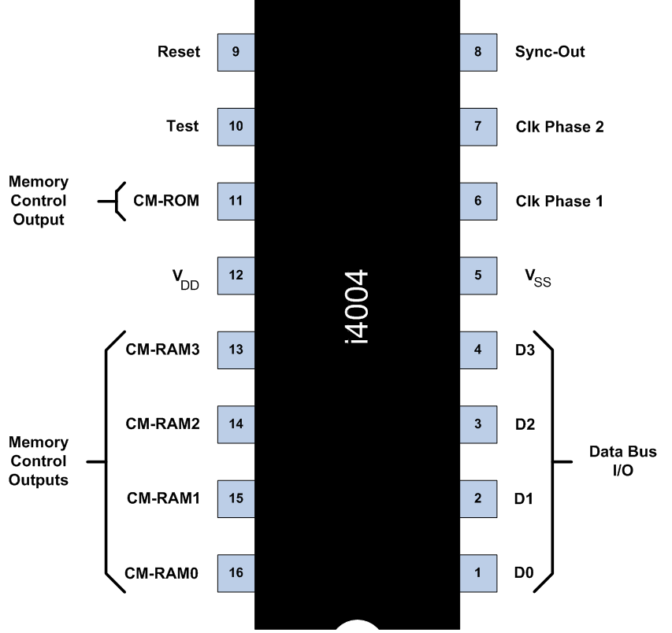
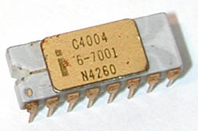
Sản phẩm vi xử lý đầu tiên – 4004 của Intel
Tần số làm việc max 740 KHz
Bus địa chỉ (Address bus): 12 bit
Bus dữ liệu (Data bus): 4 bit

Slide 45
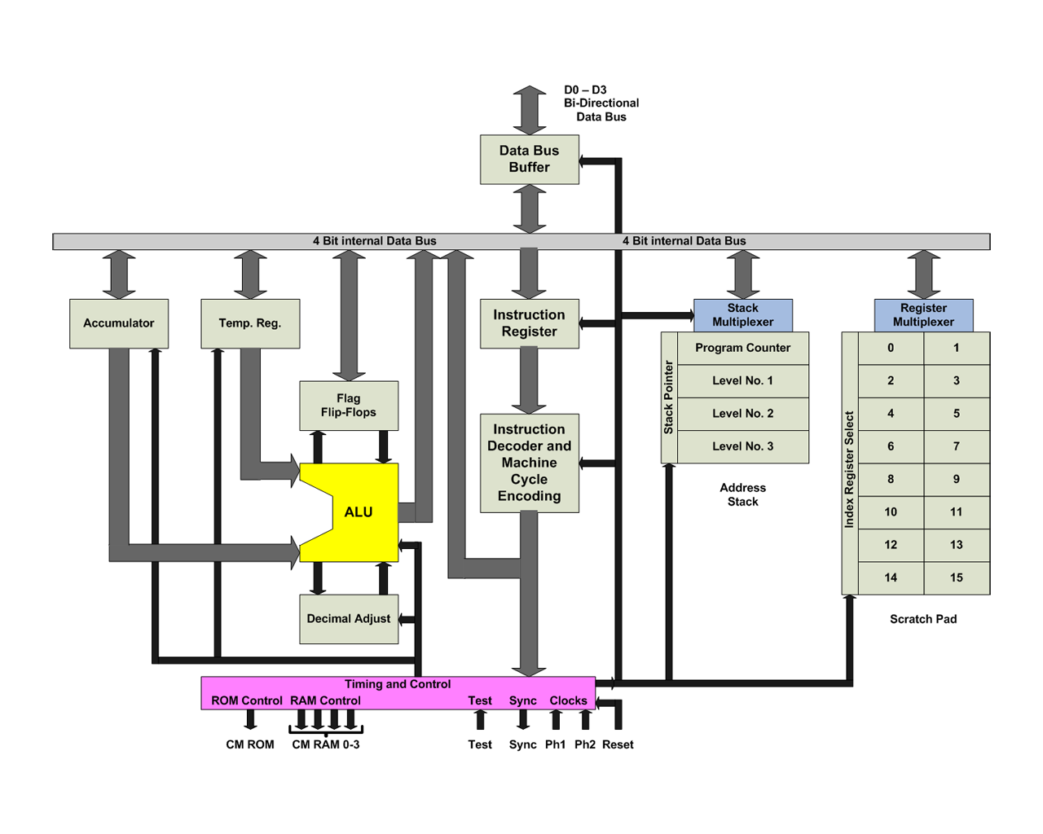
Sơ đồ khối của VXL

Slide 46
Vi xử lý 8 bit
1974 Intel công bố chip VXL8 bits 8080
Tần số max 2MHz
Bus địa chỉ (address bus): 16 bit
Bus dữ liệu (data bus): 8bit
1974 Motorola cũng đưa ra chip VXL 6800
1976 Zilog đưa ra chip Z80, cải thiện kỹ thuật hơn so với 8080 (tăng số lượng thanh ghi, nguồn cung cấp đơn giản ….)

Slide 47
Vi xử lý 16 bit
Texas đưa ra chip TMS 9900 được sử dụng trong các máy tính minicomputer
Intel đưa ra các chip
8086
80186
80286

Slide 48
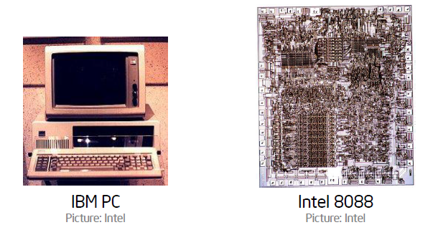
IBM giới thiệu máy tính (PC), 1981
Sử dụng bộ vi xử lý 8088 chứa 29 000 bóng bán dẫn
Sử dụng hệ điều hành MS-DOS được thiết kế bởi Microsoft
Công nghệ nMOS
Máy tính = Vi xử lý + Bộ nhớ + các thiết bị ngoại vi vào/ra (I/O)

Slide 49
Vi xử lý 32 bit
1979 Motorola đưa ra chip MC68000
Các chip họ MC68K sau đó được sử dụng trong các máy tính Apple, siêu máy tính sử dụng hệ điều hành Unix
1981 Intel công bố chip iPAX 432 (không thu được nhiều thành công so với MC68K của Motorola)
1985 Intel công bố chip 80386, được sử dụng trong các máy tính cá nhân PC

Slide 50
Vi xử lý 64 bit
2003 AMD công bố chip AMD64
2003 Intel công bố chip x86-64

Slide 51
1.1) Các thành phần cơ bản trong vi xử lý

Slide 52
1.1.2.1 Cổng
Để giao tiếp với các thiết bị bên ngoài (ngoại vi), vi xử lý cần sử dụng các cổng input (vào) và output (ra)
Cổng I/O số có thể thực hiện bởi các D flip-flop

Slide 53
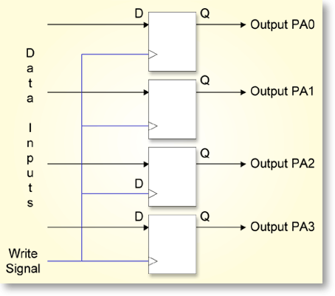
Cổng output

Slide 54
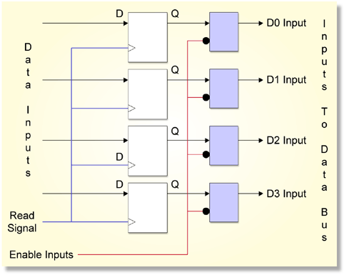
Cổng input
Đệm 3 trạng thái

Slide 55
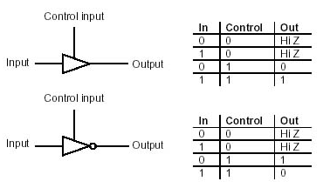
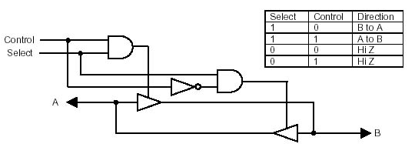
Đệm ba trạng thái (three-state buffers)
Có thêm tín hiệu điều khiển đầu ra.
Có 3 trạng thái output: 0 , 1 và Hi-Z
Ứng dụng: Tránh xung đột dữ liệu trên bus, truyền nhận tín hiệu hai

Slide 56
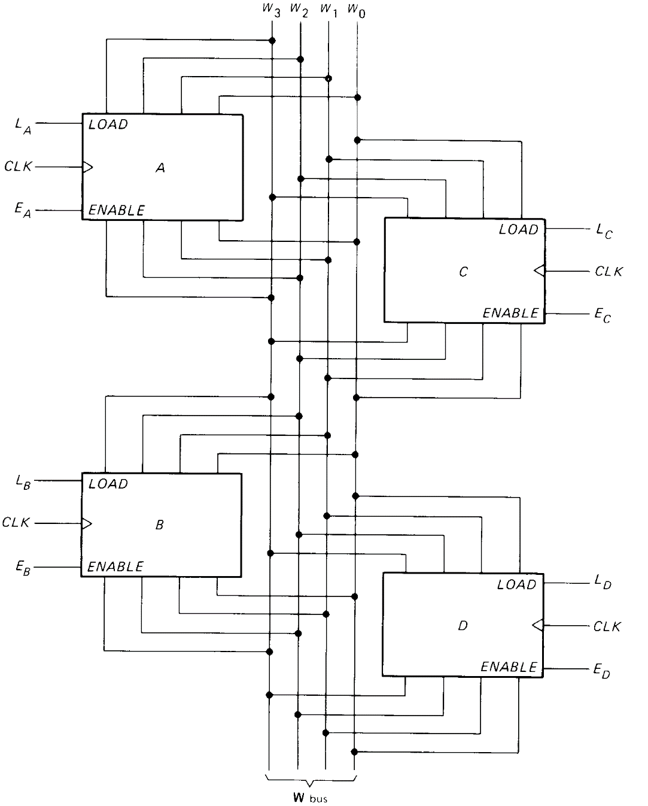
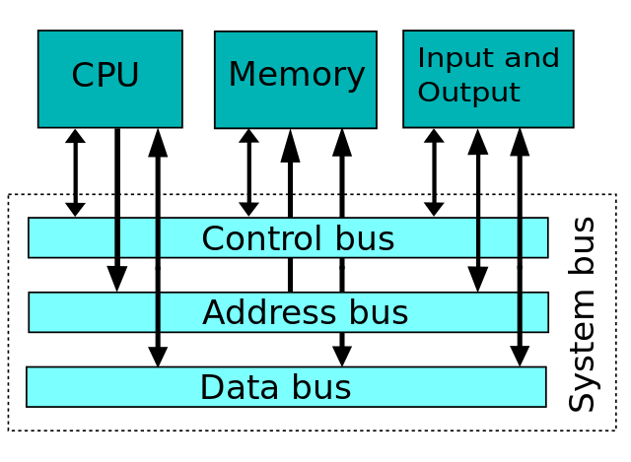
Bus
Tập liên kết các tín hiệu nhị phân kết nối để truyền dữ liệu trong vi xử lý

Slide 57
Thanh ghi
Là tập hợp các D flip-flop cho phép lưu trữ dữ liệu tạm thời trong vi xử lý phục vụ cho các phép tính toán.
Kích thước thanh ghi: 8 bits, 16 bits, 32 bits, ….
Các loại thanh ghi: dữ liệu, địa chỉ, điều kiện, …

Slide 58
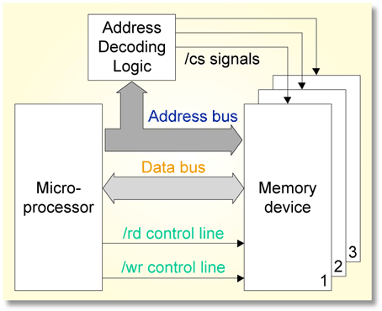
Bộ nhớ
Nơi lưu trữ dữ liệu của các chương trình chạy trong vi xử lý.
Hai loại bộ nhớ chính: RAM (random access memory) và ROM (read only memory).

Slide 59
1.2.3 Kiến trúc và nguyên lý hoạt động của hệ vi xử lý
Có 2 kiến trúc:
Kiến trúc Von Neumann
Kiến trúc Harvard
Tuy nhiên các hệ vi xử lý áp dụng cho máy tính PC ngày nay thường kết hợp cả hai kiến trúc trên.

Slide 60
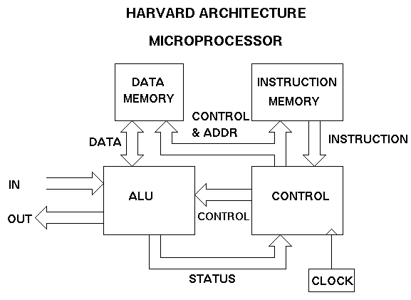
1.2.3.0 Kiến trúc Harvard

Slide 61
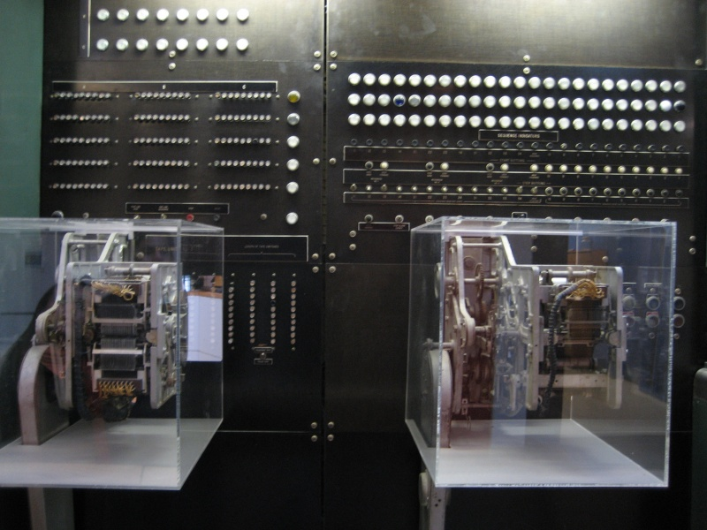
1.2.3.0 Kiến trúc Harvard (tiếp)
Kiến trúc Harvard bắt nguồn từ mô hình máy tính Harvard Mark I
Harvard Mark I là đứa con tinh thần của Howard Aiken, nghiên cứu sinh bảo vệ năm 1939. Sau đó, trường ĐH Harvard phát triển và xây dựng hoàn thiện máy tính Harvard Mark I năm 1943 với sự cộng tác của IBM
Máy tính Harvard Mark I

Slide 62
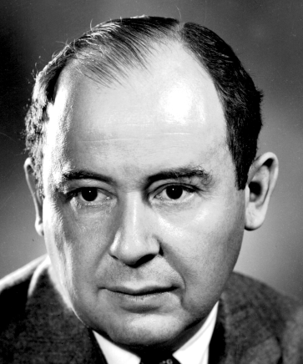
1.2.3.1 Kiến trúc Von Neumann
John von Neumann là tác giả của “First Draft of a Report on the EDVAC*” được coi là công bố đầu tiên về ý tưởng mô hình kiến trúc máy tính toán điện tử
EDVAC: Electronic Discrete Variable Automatic Computer
EDVAC là dự án được thực hiện tại trường đại học Pennsylvania

Slide 63
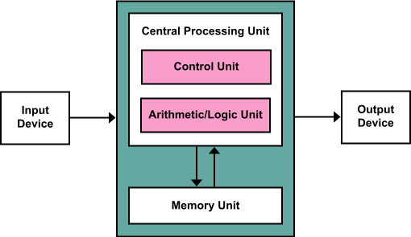
1.2.3.1 Kiến trúc Von Neumann (tiếp)
Máy tính toán theo Von Neumann bao gồm:
Khối điều khiển trung tâm
Khối tính toán số học và logic
Bộ nhớ chứa cả chương trình và dữ liệu (các biến)
Các thiết bị input/output
Các khối liên hệ logic với nhau thông qua các path bao gồm data path và control path

Slide 64
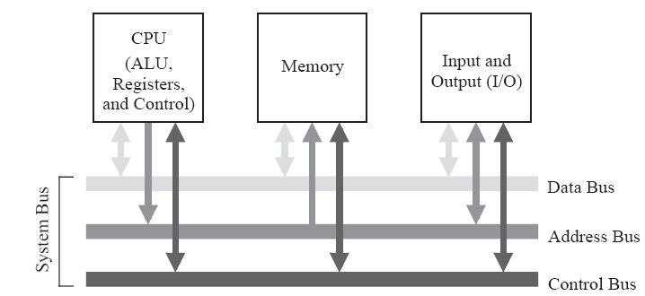
Hệ VXL sử dụng kiến trúc Von Neumann
Các hệ máy tính hiện nay sử dụng chủ yếu kiến trúc Von Neumann.
Các khối chức năng được thiết kế & chế tạo thành các mođun độc lập liên kết với nhau thông qua hệ thống bus
Có 3 hệ thống bus: data, Address và Control

Slide 65
1.2.3.5 Chu trình thực hiện lệnh
Chu trình thực hiện lệnh: 3 bước
Stage 1: Fetch the instruction from code storage.
Stage 2: Decode the instruction.
Stage 3: Execute the instruction.
Chu trình 4 bước
Stage 1: Fetch the instruction from code storage.
Stage 2: Decode the instruction.
Stage 3: Execute the instruction.
Stage 4: Write the results of the instruction back to the register file.
Chu trình 5 bước
Chu trình n bước …

Slide 66
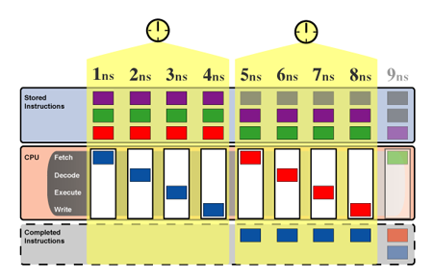
Thực hiện bởi CPU
1.2.3.5 Chu trình thực hiện lệnh

Slide 67
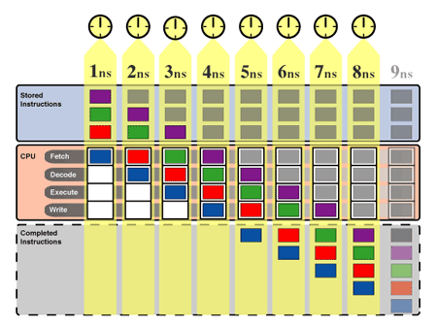
Thực hiện pipeline
1.2.3.5 Chu trình thực hiện lệnh

Slide 68
Thực hiện pipeline
1.2.3.5 Chu trình thực hiện lệnh
Các lệnh thực hiện pipeline hoàn toàn ➔ 1 xung nhịp thực hiện 1 lệnh

Slide 69
Thực hiện pipeline
CPU thực hiện pipeline trong mọi trường hợp

Slide 70
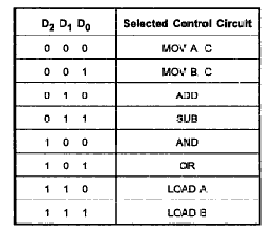
Tập lệnh
Lệnh | Hoạt động | Số bit | Thời gian thực hiện (clock)
MOV A, C | A ← C | 3 bit | 1
MOV B, C | B ← C | 3 bit | 1
ADD | C ← A + B | 3 bit | 1
SUB | C ← A - B | 3 bit | 1
AND | C ← A and B | 3 bit | 1
OR | C ← A or B | 3 bit | 1
LOAD A | Nạp số vào thanh ghi A | 6 bit | 2
LOAD B | Nạp số vào thanh ghi B | 6 bit | 2
Mã lệnh
Opcode
Notes:
Ví dụ: Mov a, C. Control Unit (mạch đk) sinh ra tín hiệu tích cực tinh hiệu Input enable đối với thanh ghi A, và đồng thời tích cực tín hiệu otput enable đối với thanh ghi C. Do đó, data từ C sẽ đc coppy vào thanh ghi A.

Slide 71
Tập lệnh
Lệnh | Hoạt động | Số bit | Thời gian thực hiện (clock)
MOV A, C | A ← C | 3 bit | 1
MOV B, C | B ← C | 3 bit | 1
ADD | C ← A + B | 3 bit | 1
SUB | C ← A - B | 3 bit | 1
AND | C ← A and B | 3 bit | 1
OR | C ← A or B | 3 bit | 1
LOAD A | Nạp số vào thanh ghi A | 6 bit | 2
LOAD B | Nạp số vào thanh ghi B | 6 bit | 2
Notes:
Chu lỳ máy = số xung nhịp mà 1 lệnh ngắn nhất cần.

Slide 72
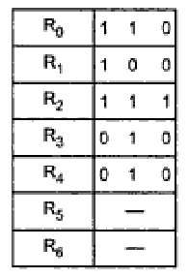
Ví dụ Đoạn chương trình cộng 2 số

Slide 73
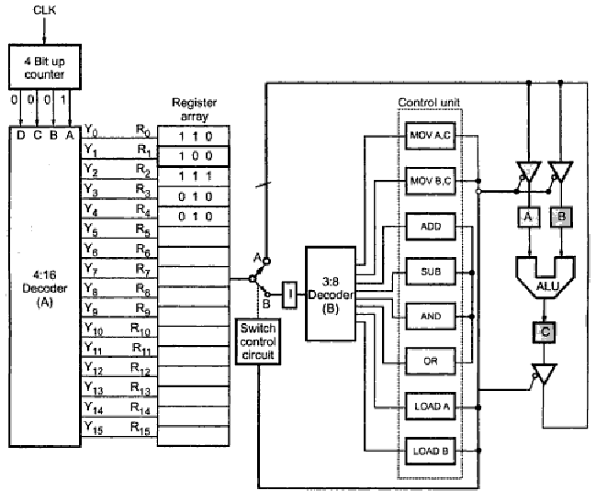
Bước 1
0 0 0 0
công tắc ở B
Notes:
Load a operation: enable input thanh ghi A, và chuyển vị trí khóa từ B về A.

Slide 74
Bước 2
0 0 0 1
công tắc ở A
100
Notes:
Tiếp theo, PC lên 1, giá trị trong thanh ghi R1 (100) được chuyển lên bus, giá trị 100 này đc chuyển thanh ghi A (bới vì lúc này khóa đang ở vị trí A) và input cho thanh ghi A đang đc ennable. Sau khi 100 từ common bus đc chuyển vào thanh ghi A, vị trí của khóa được chuyển từ A về B.

Slide 75
Bước 3
0 0 1 0
công tắc ở B
Notes:
Decoder A chọn R2, giá trị 111 trong R2 sẽ được avaible trên common bus. Decoder B sẽ sử dụng giá trị này để chọn operation tương ứng. 111 là Load B.
Operation Load B sẽ enable input cho thanh ghi B và chuyển vị trí khóa từ B về A.

Slide 76
Bước 4
0 0 1 1
công tắc ở A
010
Notes:
Decoder A sẽ lựa chonj thanh ghi R3, nội dung R3 là 010 sẽ đc avaible trên common bus. Do khóa đang ở vị trí A và thanh ghi B đã đc enable input, nên giá trị 010 sẽ được truyền vào thanh ghi B. B=010.
Sau khi giá trị đc truyeeng vào thanh ghi B, vị trí của khóa sẽ đc chuyển từ A về B.

Slide 77
Bước 5
0 1 0 0
công tắc ở B
110
Notes:
Nội dung thanh ghi R4 (010) được đưa lên common bus. Do khóa đang ở B nên giá trị này đc đi vào thanh ghi I đến decoder B. Decodẻ B sẽ lựa chọn mạch ĐK ADD tương ứng với mã 010 sẽ đc chọn lựa.
Mạch ĐK ADD sẽ sinh ra tín hiệu lựa chọn operation tương ứng, ALU được lựa chọn tương ứng với operation này. ALU sẽ thực hiện việc cộng 2 thanh ghi A và B. Giá trị lưu vào thanh ghi C. Kết quả chứa trong thanh ghi C

Slide 78
Lệnh
“instruction” = “opcode” kết hợp “operand”
Opcode : bắt buộc
Operand: tùy theo opcode

Slide 79
Bài tập
Viết chương trình thực hiện phép tính
(5 – 2)
Dịch ra mã máy
Tính số bit của đoạn chương trình
Tính số chu kỳ thực hiện đoạn chương trình trên
Câu hỏi 2:
Chu kỳ là gì? Một lệnh được thực hiện hết bao nhiêu chu kỳ?
Câu hỏi 3:
Mô tả các bước cơ bản trong chu trình thực hiện một lệnh của hệ vi xử lý?

Slide 80
Chu trình thực hiện lệnh
1.2.3.3 Kiến trúc hệ VXL đơn giản
(1)
Tìm
(Fetch)
(3)
Thực hiện
(Execute)
(2)
Giải mã
(Decode)

Slide 81
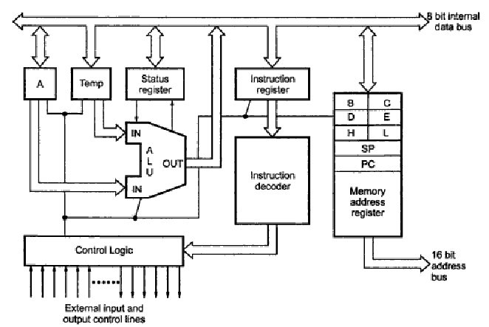
1.2.3.4 Sơ đồ khối của VXL

Slide 82
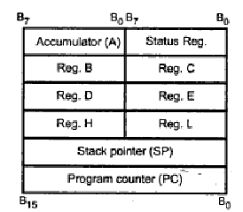
Mô hình lập trình VXL
1.2.3.4 Sơ đồ khối của VXL
Mô tả thành phần mà người lập trình có thể tác động

Slide 83
1.2.3.4 Sơ đồ khối của VXL
a) Khối ALU

Slide 84
Tham gia trong hầu hết các lệnh
Chứa 1 toán hạng trong các lệnh cần 2 toán hạng
1.2.3.4 Sơ đồ khối của VXL
a) Khối ALU

Slide 85
1.2.3.4 Sơ đồ khối của VXL
b) Bộ đếm chương trình (PC)
Chứa địa chỉ của opcode của lệnh tiếp theo
Cần được nạp địa chỉ ban đầu mặc định trước khi chương trình chạy (reset)
Có thể thay đổi bởi lệnh (rẽ nhánh, gọi CTC,…)

Slide 86
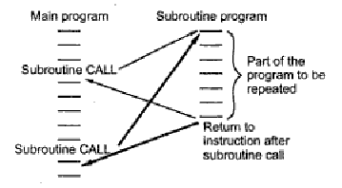
Chương trình con
1.2.3.4 Sơ đồ khối của VXL
b) Bộ đếm chương trình (PC)

Slide 87
1.2.3.4 Sơ đồ khối của VXL
c) Các thanh ghi trạng thái
Chứa “trạng thái” của các hoạt động của VXL:
carry / borrow
overflow
auxilliary carry
zero
parity
…

Slide 88
1.2.3.4 Sơ đồ khối của VXL
d) SP (Con trỏ ngăn xếp)
SP: Stack Pointer, con trỏ ngăn xếp
Ngăn xếp:
vùng nhớ dùng để cất địa chỉ “trở về” từ các CTC
hoạt động theo cơ chế “vào sau ra trước” LIFO (Last In First Out)

Slide 89
1.2.3.4 Sơ đồ khối của VXL
e) Các thanh ghi mục đích dùng chung
Các thanh ghi có mục đích dùng chung:
Toán hạng cho một số lệnh của VXL
Thường thực hiện nhanh hơn so với các toán hạng là ô nhớ

Slide 90
1.2.3.4 Sơ đồ khối của VXL
f) Thanh ghi địa chỉ bộ nhớ
Thanh ghi địa chỉ bộ nhớ
Chứa địa chỉ mà VXL cần truy cập (opcode hoặc operand)

Slide 91
1.2.3.4 Sơ đồ khối của VXL
g) Thanh ghi lệnh và mạch giải mã lệnh
Thanh ghi lệnh
Chứa opcode của lệnh mà VXL đang thực hiện
Được nạp giá trị trong quá trình “tìm lệnh”

Slide 92
1.2.3.4 Sơ đồ khối của VXL
h) Thanh ghi tạm
Thanh ghi tạm
Chứa toán hạng trong các lệnh cần 2 toán hạng (ngoài thanh ghi chính A)
KHÔNG truy cập được bởi chương trình

Slide 93
1.2.3.4 Sơ đồ khối của VXL
i) Khối điều khiển logic
Khối logic điều khiển:
Nhận thông tin từ bộ giải mã lệnh
Phát các tín hiệu điều khiển các khối trong VXL tương ứng với lệnh cần thực hiện

Slide 94
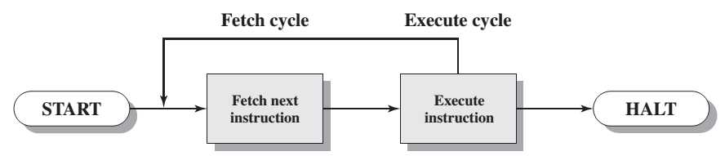
1.2.3.6 Hoạt động ngắt (interrupt)
Thiết bị I/O thường hoạt động chậm hơn CPU
Chu trình thực hiện lệnh « không ngắt »
Thực hiện trao đổi thông tin với ngoại vi ➔ chậm

Slide 95
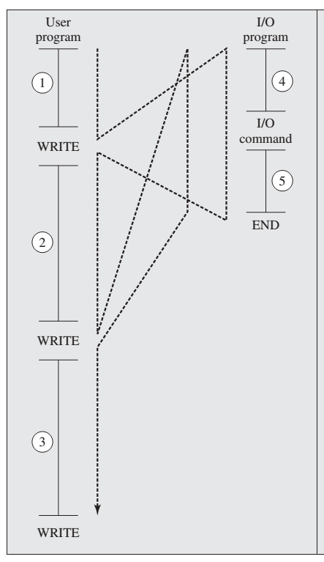
1.2.3.6 Hoạt động ngắt (interrupt)
Viết data vào I/O
Đợi I/O trả lời, có thể rất lâu do I/O chậm ➔ làm chậm chương trình
Thiết bị I/O thường hoạt động chậm hơn CPU
Chu trình thực hiện lệnh « không ngắt »
Thực hiện trao đổi thông tin với ngoại vi ➔ chậm

Slide 96
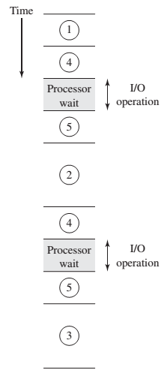
2.3.6 Hoạt động ngắt (interrupt)
Thiết bị I/O thường hoạt động chậm hơn CPU
Chu trình thực hiện lệnh « không ngắt »
Thực hiện trao đổi thông tin với ngoại vi ➔ chậm

Slide 97
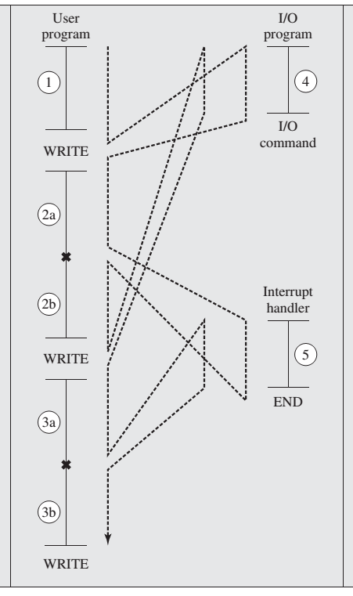
2.3.6 Hoạt động ngắt (interrupt)
Không đợi I/O trả lời
« I/O command » kết thúc, ngoại vi phát sinh « ngắt » đến VXL
Chương trình phục vụ ngắt

Slide 98
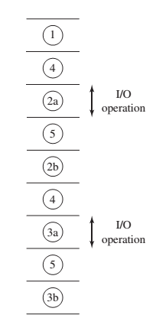
2.3.6 Hoạt động ngắt (interrupt)
« I/O command » kết thúc, ngoại vi phát sinh « ngắt » đến VXL

Slide 99
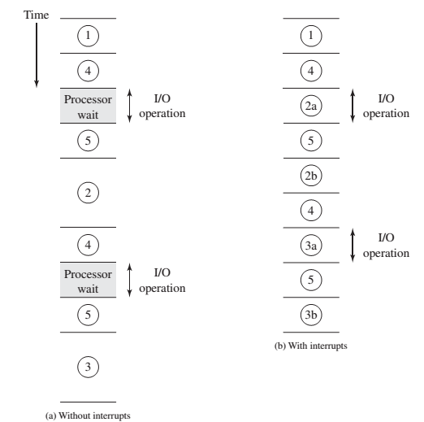
Thời gian sử dụng : Không ngắt – Có ngắt
Không ngắt
Có ngắt

Slide 100
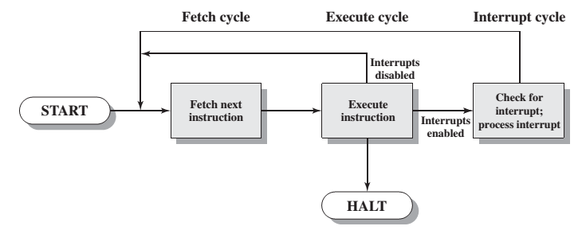
2.3.6 Hoạt động ngắt (interrupt)
Ngắt
Hoạt động tạm dừng chương trình bình thường của người sử dụng để thực thi một chương trình phục vụ ngắt
Khi kết thúc chương trình phục vụ ngắt sẽ khôi phục lại họa động bình của chương trình đang thực hiện

Slide 101
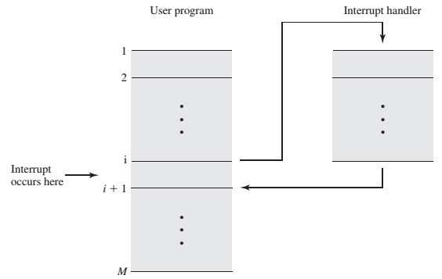
2.3.5 Hoạt động ngắt (interrupt)
Ngắt
Hoạt động tạm dừng chương trình bình thường của người sử dụng để thực thi một chương trình phục vụ ngắt
Khi kết thúc chương trình phục vụ ngắt sẽ khôi phục lại họa động bình của chương trình đang thực hiện
interrupt handler (or interrupt service routine, ISR)

Slide 102
2.3.5 Hoạt động ngắt (interrupt)
Loại ngắt
Ngắt cứng: là tín hiệu điện được đưa đến các chân « INT » của CPU
Ngắt mềm: do lệnh đặc biệt được thiết kế để tạo ra báo « INT » cho CPU
Ngắt che được: ngắt cứng có thể bị bỏ qua khi người lập trình thiết lập bằng phần mềm
Ngắt không che được: ngắt cứng KHÔNG thể bỏ qua, người lập trình không thể cấm ngắt

Slide 103
2.3.5 Hoạt động ngắt (interrupt)
Khi có ngắt xảy ra, và không bị cấm
Hoàn thành nốt lệnh đang thực hiện
Xếp ngữ cảnh vào vùng nhớ đặc biệt (ngăn xếp)
Ngữ cảnh: PC, một số thanh ghi đặc biệt
Kiểm tra nguồn ngắt và Gọi chương trình phục vụ ngắt ISR tương ứng
Khi chương trình ngắt kết thúc, người sử dụng cần
Khôi phục ngữ cảnh từ ngăn xếp

Slide 104
BIOS và hệ điều hành máy tính
BIOS:
Basic Input/Output System (hệ thống đầu vào/đầu ra cơ bản).
Là một nhóm lệnh lưu trữ trên một chip firmware nằm ở bo mạch chủ(mainboard).
Kết nối, chạy các trình điều khiển các thiết bị ngoại vi (chuột, bàn phím, USB, ….)
Hệ điều hành (Operating system):
Vai trò trung gian giao tiếp giữa người dùng và máy tính
Điều hành, quản lý các thiết bị phần cứng và các tài nguyên trên máy

